Slide 1
心のサポート授業
（心の健康）
ストレスマネジメントを学ぼう
＜本時のテーマを読んでみましょう！せーの！＞
Notes:
［教師の教示］
「この時間は、みなさん読んでください。せーの」
［本授業案の理論］
竹中晃二(1997)「子どものためのストレス・マネジメント教育ー対症療法から予防措置への転換」北大路書房
動作とイメージによるストレスマネジメント教育
展開編 心の教育とスクールカウンセリングの充実のために 冨永良喜・山中寛（1999）
基礎編 子どもの生きる力と教師の自信回復のために 山中寛・冨永良喜（2000）北大路書房
冨永良喜編(2015)「ストレスマネジメント理論によるこころのサポート授業ツール集」あいり出版
冨永良喜・山中寛（２０１３）本番によわいわん太－しっぱいしたらどうしようって考えたらねむれなくなる．遠見書房
山中寛（2013)臨床心理学とストレスマネジメント－心的構えと体験に基づくアプローチ. 金剛出版
催眠研究の第一人者であった成瀬悟策が東京オリンピックのメンタルトレーニングを指導したのが端緒です。その後、催眠法によらないイメージトレーニングが開発され、現在に至っています。
［準備物］
①試験ストレスチェックリストとワークシート（Ａ４、裏表印刷、１枚）×クラスの人数＋α
②プロジェクター・スクリーン・パソコン・スピーカー

Slide 2
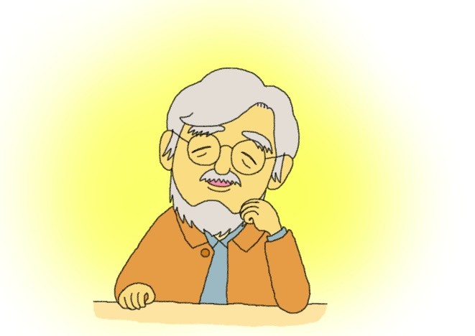
派遣
スクールカウンセラー〇市チーム
冨永良喜
トミー
＜いっしょに、授業をするのはスクールカウンセラーの冨永さんと〇〇さんと〇〇さんです。＞
Notes:
SC「スクールカウンセラーの○○です。△△と呼んでね！」
冨永の写真の代わりに、この授業を担任といっしょにやる先生の写真や趣味の絵をいれてください

Slide 3
めあて
大変なことがあったあと
思い出して眠れない、
思い出して勉強に集中できない時の
ストレス対処法を学ぼう！
＜「めあてを、みんなで読んでみましょう」「せーの！」＞

Slide 4
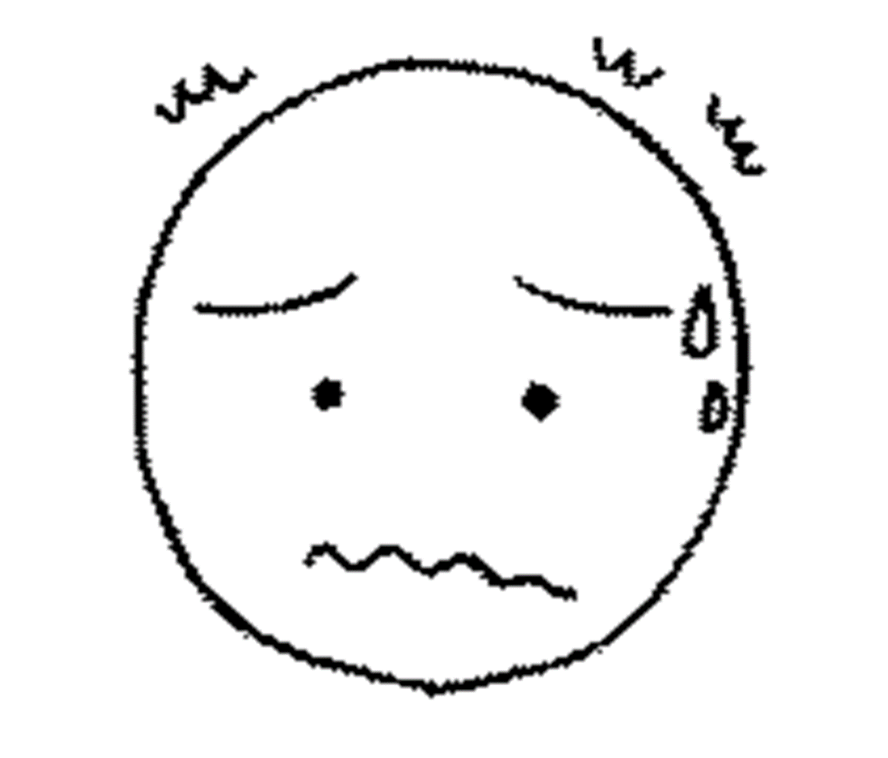
ストレッサー
Stressor
ストレス反応
Stress Reaction
ストレス対処
Stress Coping
受けとめ方（心のつぶやき）
不安、
イライラ
思い出して苦しい
問題に立ち向かう対処
相談対処
試合
日常ストレス
テスト
心身へのセルフケア対処
災害による日常ストレス
水が復旧しない
避難所生活
ドキドキ
足がふるえる
行動
ねむれない
勉強に集中できない
ミスが多い
つらいことを思い出させるものや場所や人を避ける
トラウマ・ストレス
災害
暴力
SC【３つのストレスがあります。ストレッサー、ストレス反応、ストレス対処です。強いストレス反応もストレス対処と受けとめ方でコントロールすることができます。】
Notes:
［教師の教示］
「ストレスには、ストレス反応とストレッサーと２つのストレスがあります」
「なにかイライラするなーと感じたら、『なにがイライラさせているのかな？』って、心のなかで考えてみてください。あ、そうだ、宿題しないで、ゲームしているから、なんかイライラするんだ！と気づいたら、宿題をまずやったら、イライラはなくなるかもしれません」

Slide 5
【それぞれに対処法があります。その対処法を学ぶための時間です。】
SC【大変なことがあったら、眠れない、集中できない、やる気がしない、はあたりまえ！まずは、この一週間をふりかえりましょう！】
Notes:
［ストレスチェックリスト］
「ストレスをみなさんがどう感じているのか、チェックリストをしてみましょう。（プリント配布）
名前、学年組、出席番号、男女をチェックしてください。
Ⅰこの1-2週間をふりかえって、

Slide 6
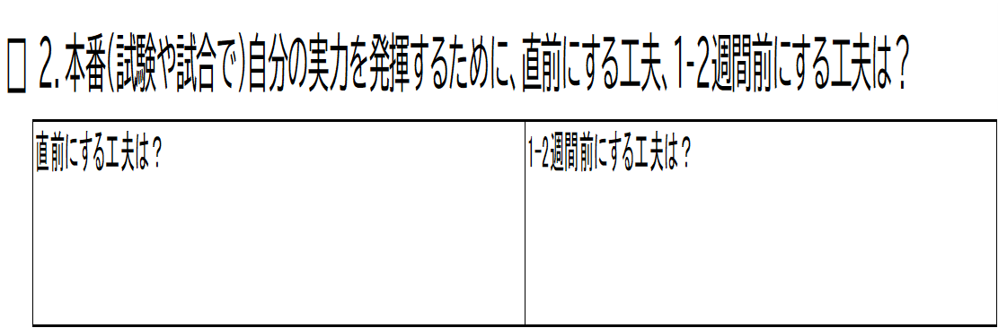
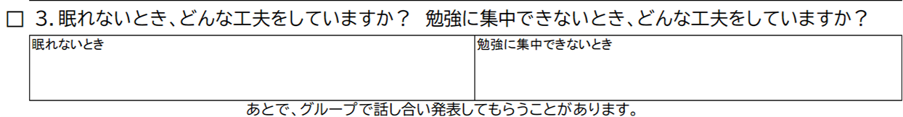
ストレッサー
Stressor
ストレス反応
Stress Reactionｓ
ストレス対処
Stress Coping
不安、
イライラ
勉強に
集中
できない
試合・試験の
直前
試合・試験の
１～２週間前
試合
日常ストレス
問題に立ち向かう対処
相談対処
テスト
災害による日常ストレス
行動
ねむれない
心身へのセルフケア対処
水が復旧しない
避難所生活
災害
トラウマ
思い出して眠れない 思い出して集中できない
暴力
＜ストレッサーが試験や試合のとき、どんな対処や工夫をしているか、考えてみましょう！
ねむれない時、勉強に集中できないときの対処や工夫も考えて、書いてみましょう＞
【思い出して眠れない、思い出して集中できないときの対処が書ける人は書いてください】
＜直前の工夫・対処、1-2週間前の工夫・対処発表できる人！＞
Notes:
［教師の教示］
「ストレスには、ストレス反応とストレッサーと２つのストレスがあります」
「なにかイライラするなーと感じたら、『なにがイライラさせているのかな？』って、心のなかで考えてみてください。あ、そうだ、宿題しないで、ゲームしているから、なんかイライラするんだ！と気づいたら、宿題をまずやったら、イライラはなくなるかもしれません」

Slide 7
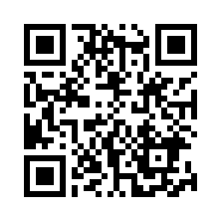
落ち着くためのリラックス（３つの方法）（「ストレスマネジメント理論によるこころのサポート授業ツール集DVD動画より）

Slide 8
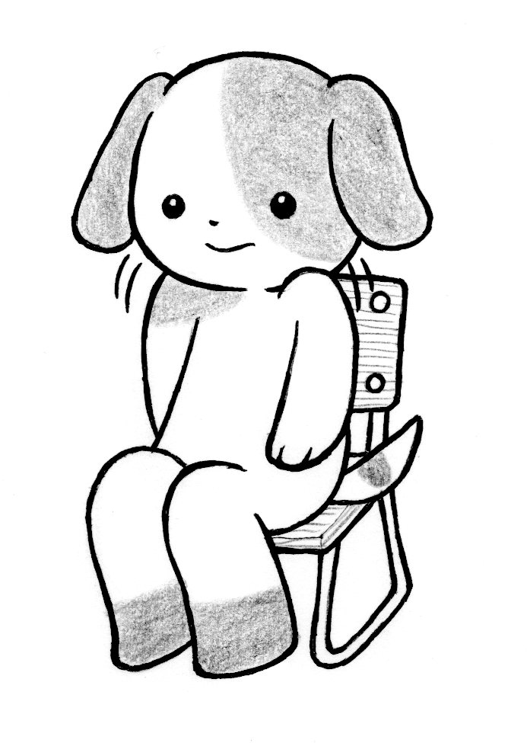
落ちつくための肩のリラックス法
ふたつめは、背なかをのばして、肩を大きく上げて、ゆっくり肩の力を抜いていくんだ。
力を抜いていくときに落ち着く感じがしてくるよ。
肩を開いてもいいね。肩を開いて、肘、首、腰、足に、思わず力がはいってないか点検するんだ。
そして、肩の力をゆっくりぬいていくんだ。
冨永良喜・山中寛（２０１３）本番に弱いわん太.遠見書房
Notes:
ふたつめは、背なかをのばして、肩を大きく上げて、ゆっくり肩の力を抜いていくんだ。
力を抜いていくときに落ち着く感じがしてくるよ。
肩を開いてもいいね。肩を開いて、肘、首、腰、足に、思わず力がはいってないか点検するんだ。
そして、肩の力をゆっくりぬいていくんだ。

Slide 9
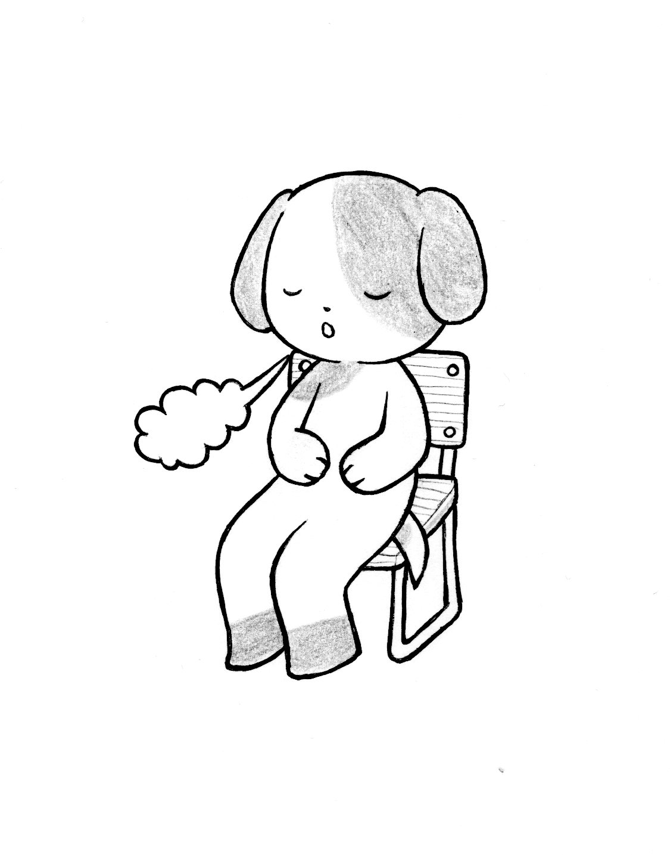
落ち着くための呼吸法
①．落ち着くためには、背筋をまっすぐに立てて、ゆかに両足をしっかりつけます。
②片手か両手をおなかにおきましょう。
③息を吸うとおなかがふくらむ、息を吐くとおなかがしぼむのが、腹式呼吸です。
④息を吸うのが緊張、吐くのがリラックスです。
⑤１，２，３で息を吸って、４でとめて、 ５，６，７，８，９，１０とゆっくり息を吐いていきます。吐いていくときに、ドキドキや不安が体の外にでていく感じがするといいですよ。
⑥数を数えますから、それにあわせて、呼吸をしてみましょう。まず、息をはききって、はい、１、２，３吸って、４とめて、５，６，７，８，９，１０．
冨永良喜・山中寛（２０１３）本番に弱いわん太.遠見書房
Notes:
＜おちついた心のつぶやきって難しいよね。まず、落ち着く練習をしてみましょう＞
（スクールカウンセラーが実践すると、カウンセリングへの敷居が下がる）

Slide 10
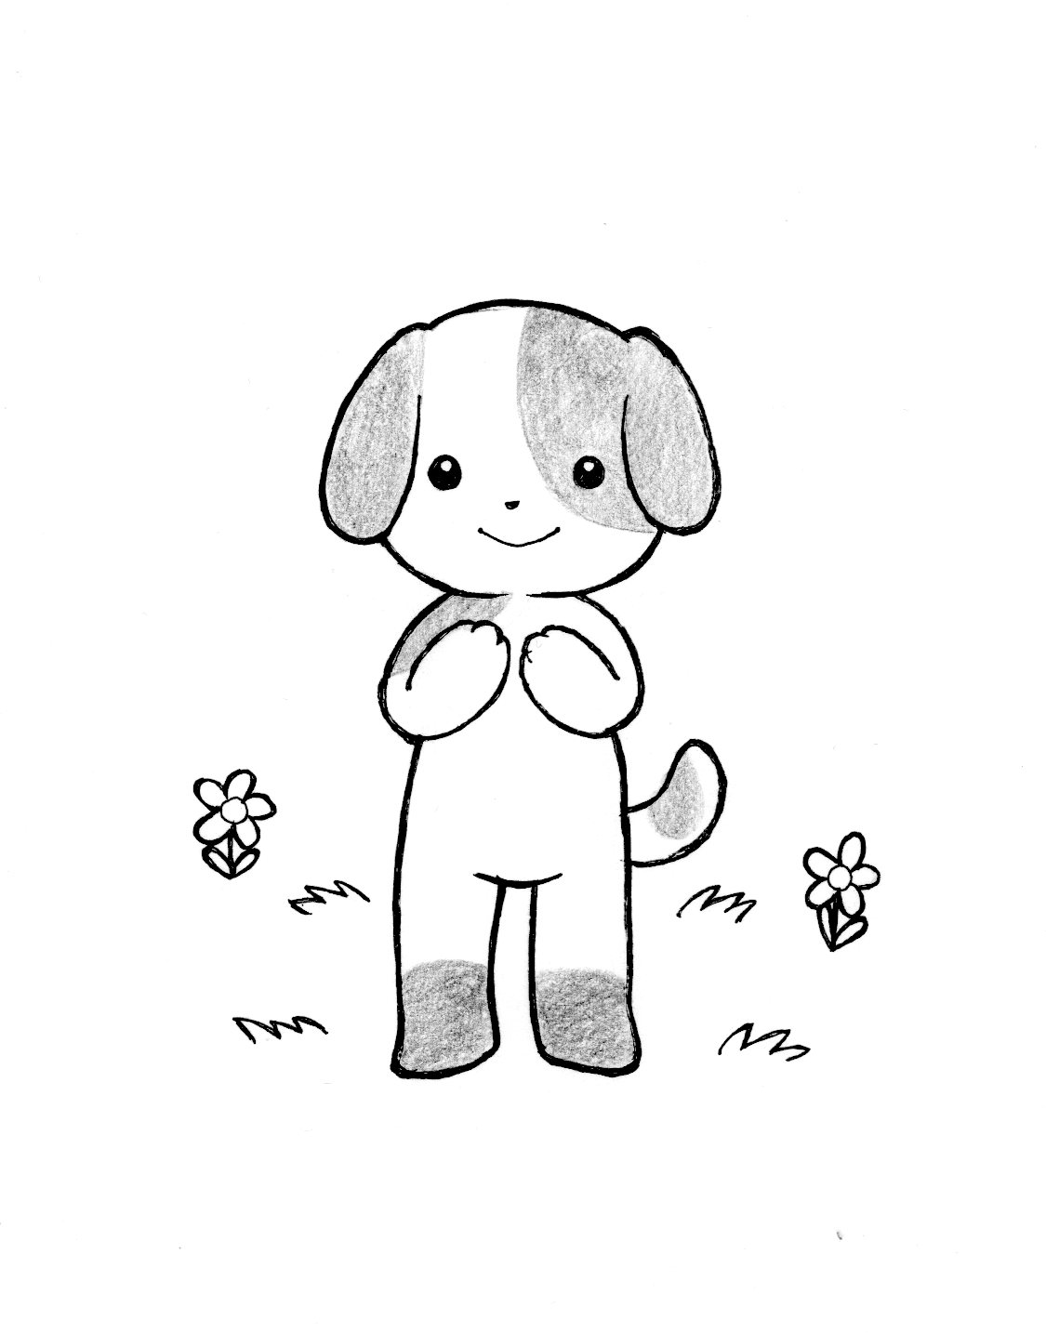
落ち着くためのメッセージ
みっつめは、自分へのプラスメッセージだよ。
背なかをのばして、
「最後まであきらめない」
「落ち着いて試験（試合・発表会）に取り組むことができます」
「ドキドキは自分のベストをだすエネルギー」
冨永良喜・山中寛（２０１３）本番に弱いわん太.遠見書房

Slide 11
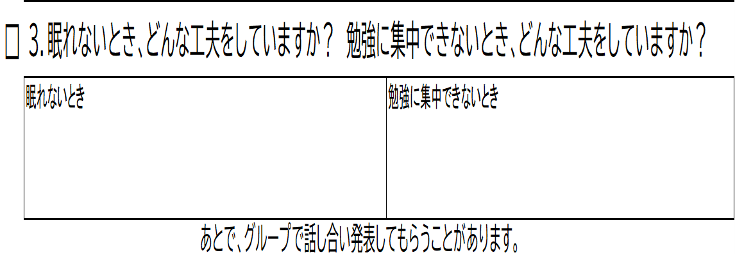
ストレッサー
Stressor
ストレス反応
Stress Reactionｓ
ストレス対処
Stress Coping
試合・試験の
直前
試合・試験の
１～２週間前
勉強に集中でできない！
日常ストレス
問題に立ち向かう対処
相談対処
心身へのセルフケア対処
災害による日常ストレス
水が復旧しない
避難所生活
行動
ねむれない
思い出して、眠れない、集中できない
＜ねむれない」「勉強に集中できない」ときの対処法をグループで話し合ってみましょう＞
Notes:
［教師の教示］
「ストレスには、ストレス反応とストレッサーと２つのストレスがあります」
「なにかイライラするなーと感じたら、『なにがイライラさせているのかな？』って、心のなかで考えてみてください。あ、そうだ、宿題しないで、ゲームしているから、なんかイライラするんだ！と気づいたら、宿題をまずやったら、イライラはなくなるかもしれません」

Slide 12
思い出して眠れない 思い出して集中できない
【５～６人のグループで、話しあって、１つか２つ、あとで発表してもらいます。 まず、眠れない、思い出して眠れないとき、 つぎに集中できない、思い出して勉強に集中できないを発表してもらいます】

Slide 13
つらいことを思い出してねむれないときの対処法、踏みしめ、スポーツ・合唱・踊り
思い出してつらくなってしまったときのステップ１自分の気もちをコントロールする方法だよ。
「ねようとしたときに、つらかったことがふっとうかんできたとき、どうしたらいいかをやってみます。ねむろうとすると、つらかったことがふっうかんできたとき、『考えないようにしようではなく、額の力をぬこうとしてみてください』。額にもっと力をいれて、そして、ふわーっとぬいていきます。そうすると、考え事が、スーッと遠くに行って、眠りのなかに、スーッとはいっていきます。ぐっすり眠って、あしたスッキリした気分のときに、考え事は考えてみよう、いまは、眠りのなかに。
スポーツ、合唱、踊りも、つらい記憶をコントロールする大きな力になります
つらいことをおもいだしたら、踏みしめもいいかもしれません。みんな立ってみて、この大きな地球の上にしっかりたっています。
（グラウンディングはサイコロジカルファーストエイドでも推奨されています）
東日本大震災後文部科学省委託事業で社会応援ネットワーク制作・日本ストレスマネジメント学会監修
Notes:
山寺宏一；思い出してつらくなってしまったときのステップ１自分の気もちをコントロールする方法だよ。
Tomy「ねようとしたときに、つらかったことがふっとうかんできたとき、どうしたらいいかをやってみます。ねむろうとすると、つらかったことがふっうかんできたとき、『考えないようにしようではなく、額の力をぬこうとしてみてください』。額にもっと力をいれて、そして、ふわーっとぬいていきます。そうすると、考え事が、スーッと遠くに行って、眠りのなかに、スーッとはいっていきます。ぐっすり眠って、あしたスッキリした気分のときに、考え事は考えてみよう、いまは、眠りのなかに。
スポーツ、合唱、踊りも、つらい記憶をコントロールする大きな力になります
つらいことをおもいだしたら、踏みしめもいいかもしれません。みんな立ってみて、この大きな地球の上にしっかりたっています。
（グラウンディングはサイコロジカルファーストエイドでも推奨されています）

Slide 14
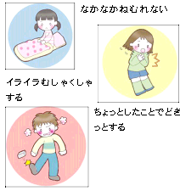
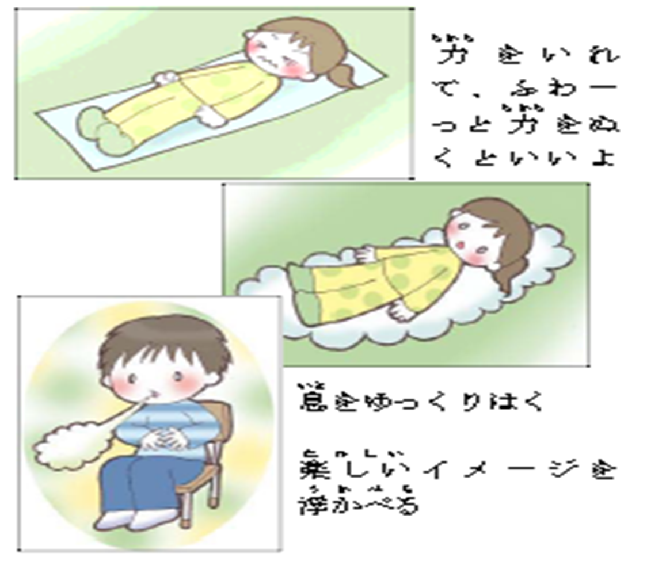
Trauma１．過覚醒 ☚ 眠りのためのリラックス
（Hyper Aroual） 落ち着くためのリラックス
トラウマは、Freeze（固まる）、Fight（戦う）、Flight（逃げる）の３F

Slide 15
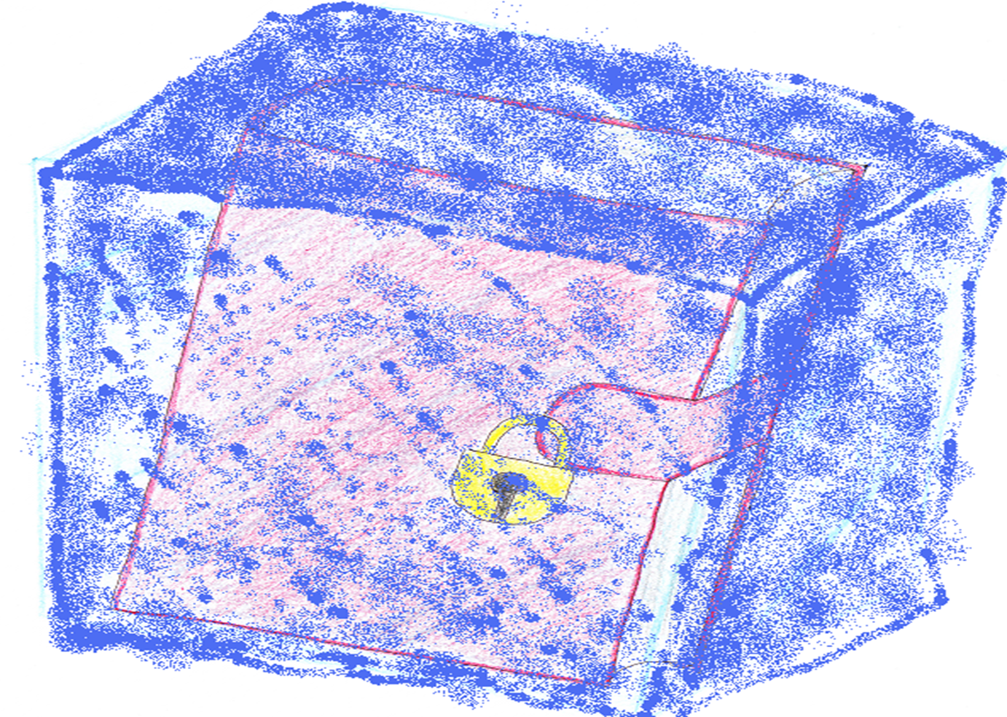
トラウマ反応とその対処法
トラウマは凍りついた記憶のアルバム・箱にたとえられます。体験したすぐあとは、記憶のアルバム・箱が凍りついていて、本当のことと思えなかったり、こわかったはずなのに、「だいじょうぶ」と思えたりすることがあります。少し安全になると、トリガー（関連するきっかけ刺激；リマインダー）にふれると、氷が一瞬のうちに溶けて、トラウマの記憶のアルバム・箱に吸い込まれて、まるで今起きているように苦しくなることがあります。
回復している証
ちょっと安心できるようになる
と、氷がとけはじめて、色んな感覚や感情を感じるようになる。「思い出してつらい」は、トラウマの記憶や感情を整理しようとする自然な心の活動だよ
再体験反応（ちょっとしたきっかけで、思い出したくないのに、思い出してしまう。こわい夢をみる、地震ごっこ・津波ごっこ ）
マヒ（本当のことと思えない・思いだせない）
あんなことがあったのに、なんだか、こわかったとか、ちっとも思えないんだよね！
トラウマ記憶:凍りついた記憶
きっかけ（トリガー・リマインダー）
“地震””津波“、ニュース映像、など
トラウマは、Freeze（固まる）、Fight（戦う）、Flight（逃げる）の３F

Slide 16
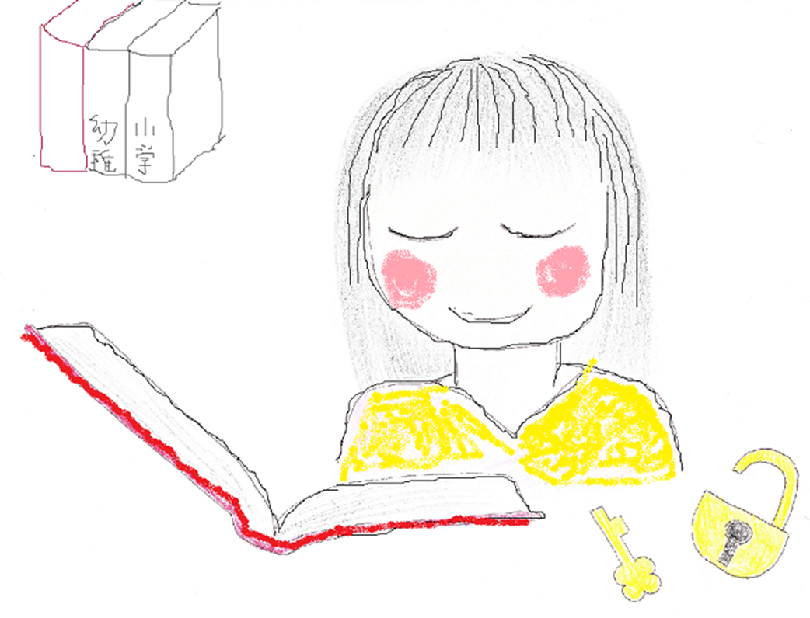
トラウマ反応とその対処法
凍りついた記憶のアルバム・箱は、トリガー（関連するきっかけ刺激；リマインダー）にふれると、氷が一瞬のうちに溶けて、トラウマの記憶のアルバム・箱に吸い込まれて、まるで今起きているように苦しくなることがあります。
【もし、弟や妹がいて、「“地震”という言葉聞きたくない」ようだと、ドラえもんの話をしてあげるといいよ。】
【ドラえもん劇場、はじまりはじまり】
回復している証
“ねずみ”
恐怖で大暴れする「ドラえもん」の絵
再体験反応（ちょっとしたきっかけで、思い出したくないのに、思い出してしまう。こわい夢をみる、地震ごっこ・津波ごっこ
“ねずみ”という言葉はドラえもんの耳をかじらないよ
“ねずみ”という言葉を落ちついて使えるよ、「ねずみ」対策を考えることができるよ！
“地震”のメカニズムや耐震性の建物を理科で学び、防災減災の智慧を学べるよ。
マヒ（本当のことと思えない・思いだせない）
トラウマ記憶:凍りついた記憶
きっかけ（トリガー・リマインダー）
“地震””津波“、ニュース映像、など
元気な「ドラえもん」の絵
イラスト；小川香織

Slide 17
Trauma２．再体験反応（Re-experience) ☚ 安全ならドキドキは
小さくなるよ、今を感じよう！
思い出して眠れない、
思い出して勉強に集中できない

Slide 18




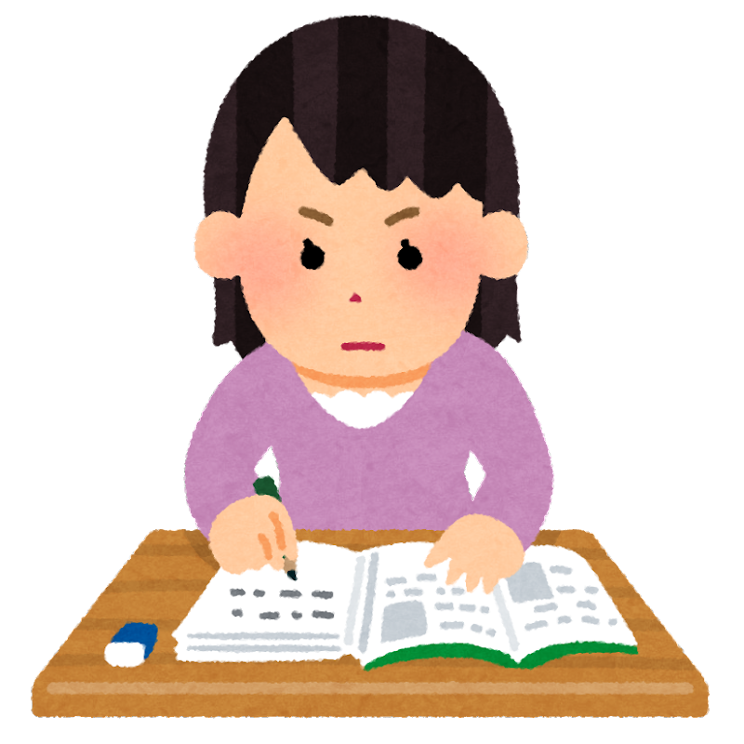
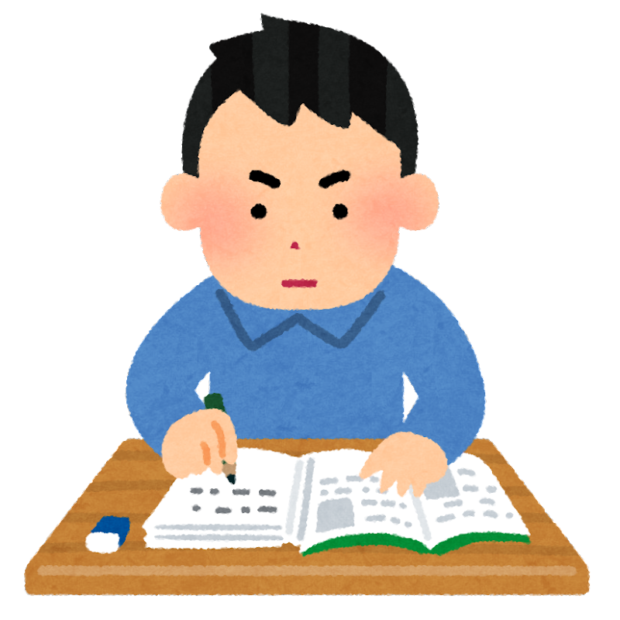
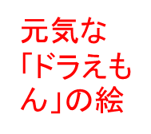
トラウマ反応とその対処法
凍りついた記憶のアルバム・箱は、トリガー（関連するきっかけ刺激；リマインダー）にふれると、氷が一瞬のうちに溶けて、トラウマの記憶のアルバム・箱に吸い込まれて、まるで今起きているように苦しくなることがあります。
思い出さないように
不安を考えないようにではなく
そのことから、今は離れて、勉強に集中。
メンタルトレーニングを
回復している証
思い出してつらい（ちょっとしたきっかけで、思い出したくないのに、思い出してしまう）
踏みしめ
マヒ（本当のことと思えない・思いだせない）
トラウマ記憶:凍りついた記憶
アクティベーションと落ち着くためのリラックス
きっかけ（トリガー・リマインダー）
“地震””津波“、ニュース映像、など
過覚醒（びっく・イライラする・なかなかねむれない）
“ねずみ”という言葉はドラえもんの耳をかじらない

Slide 19
東日本大震災後文部科学省委託事業で社会応援ネットワーク制作・日本ストレスマネジメント学会監修
負けたら次はない、考えたら不安がでるので、金メダルとったらと良いイメージを浮かべる、勝つ自信はあるんですけど、前のめりになってるので、「だいじょうぶ」とか自分にメッセージをおくっています
金メダリストのストレス対処法

Slide 20
＜イメージのちから＞
風船の絵
右手は重り
指先に風船の紐の絵
指先に重りのの紐の絵
重りの絵
左手は風船
Notes:
［教師の教示：イメージの力］
イメージを思い浮かべることで、
体はそのように動きやすくなります。
例えば、肘を伸ばして、両手のひらを上に、前にだしてみましょう。背筋は立ててみましょう。
目を閉じて、イメージします。
右手のひらには２キロのオモリが載っています。
左手の指先には空高く舞い上がる風船の糸がくくられています。
右手には重り、左手には風船です。
（右手が下がる人を確認する）
はいそのまま目を開けて。右手が下がっていますか？
思うと行動につながるのです。

Slide 21
＜イメージの重要性＞
・イメージしたように
体は動く
両手のひらを上に肘を伸ばして目を閉じて、右手は重り、左手は風船・・・
Notes:
［教師の教示：イメージの力］
イメージを思い浮かべることで、
体はそのように動きやすくなります。
例えば、肘を伸ばして、両手のひらを上に、前にだしてみましょう。背筋は立ててみましょう。
目を閉じて、イメージします。
右手のひらには２キロのオモリが載っています。
左手の指先には空高く舞い上がる風船の糸がくくられています。
右手には重り、左手には風船です。
（右手が下がる人を確認する）
はいそのまま目を開けて。右手が下がっていますか？
思うと行動につながるのです。

Slide 22
勉強に集中するためのイメージトレーニング
リラックスして、スクリーンイメージを浮かべてみよう
＜リラックスするために＞
１，リラックス姿勢
２，イメージのためのリラックス
＜２つのイメージを順番に浮かべていきます＞
１，最高に勉強に集中しているときの自分をイメージ
２，最高の自分に近づくための行動を３つイメージ
まず伸びをしてみましょうか。両手を前に組んで、前に伸ばして、右にゆっくり、。。。ハイ戻して、。。。左に・・・。うしろに・・・・
片手をお腹においてみましょう。大きく息をすって、お腹をふくらませます。そしてゆっくり息を吐きます。ゆっくり吐いていくとリラックスしていきます。
スクリーンが浮かんできます。これから、スクリーンに２つのイメージを浮かべてもらいます。
１つめ．自分が最高に勉強に集中しているイメージを浮かべてみます ２つめ、ベストな自分に近づくために「具体的な行動をリストアップ」します。はい目を閉じた方がイメージが浮かびやすくなります。
目のまえに、スクリーンが浮かんできます。大きなプロジェクターのスクリーンかもしれないし、小さな映画館のスクリーンかもしれません。ちょうどよい距離にうかべてみましょう。はっきりスクリーンが浮かぶ人もいれば、なんとなくという人もいます。みえるように浮かぶ人もいれば、考えとして浮かぶ人もいます。スクリーンが浮かんでくるまでまってみましょう。
Notes:
［教師の教示］
まず伸びをしてみましょうか。腕を前にくんで、前に伸ばして、右にゆっくり、。。。ハイ戻して、。。。左に・・・。うしろに・・・・
片手をお腹においてみましょう。大きく息をすって、お腹をふくらませます。そしてゆっくり息を吐きます。ゆっくり吐いていくとリラックスしていきます。
スクリーンが浮かんできます。これから、スクリーンに３つのイメージを浮かべてもらいます。
１つめ、夢や目標をスクリーンに浮かべてみます。 ２つめ．自分が最高に勉強に集中しているイメージを浮かべてみます ３つめ、ベストな自分に近づくために「具体的な行動をリストアップ」します。
はい目を閉じた方がイメージが浮かびやすくなります。
目のまえに、スクリーンが浮かんできます。大きなプロジェクターのスクリーンかもしれないし、小さな映画館のスクリーンかもしれません。
ちょうどよい距離にうかべてみましょう。はっきりスクリーンが浮かぶ人もいれば、なんとなくという人もいます。みえるように浮かぶ人もいれば、考えとして浮かぶ人もいます。スクリーンが浮かんでくるまでまってみましょう。
※DVDに収録している映像03-2,03-3もご覧ください。

Slide 23
１、「勉強に最高に集中しているベストな自分」をイメージしましょう！
今度は、スクリーンに、あなたが最も勉強に集中している姿が浮かんできます。それは、学校で授業に集中している場面かもしれません。それとも、そのほかの場面かもしれません。イメージは見えるように浮かんでくることもあれば、考えとして浮かんでくることもあります。イメージが浮かんできたら、スクリーンの中にはいってみましょう。
そして、勉強に集中している自分を感じてみましょう。どんな教科をしていますか？体の感じはどうでしょう？頭がすっきりして、考える力がパワーアップしているかもしれません。
周りで物音がしていても、勉強にすごく集中しています。勉強に集中している自分を感じたら、スクリーンのなかから元の位置にもどりましょう。
そして、勉強に集中している自分のイメージが消えていきます。
Notes:
［教師の教示：勉強に最高に集中］
今度は、スクリーンに、あなたが最も勉強に集中している姿が浮かんできます。それは、家で勉強している場面かもしれません。学校で授業に集中している場面かもしれません。それとも、そのほかの場面かもしれません。
イメージは見えるように浮かんでくることもあれば、考えとして浮かんでくることもあります。
イメージが浮かんできたら、スクリーンの中にはいってみましょう。
そして、勉強に集中している自分を感じてみましょう。
どんな教科をしていますか？体の感じはどうでしょう？頭がすっきりして、考える力がパワーアップしているかもしれません。
周りで物音がしていても、勉強にすごく集中しています。
勉強に集中している自分を感じたら、スクリーンのなかから元の位置にもどりましょう。
そして、勉強に集中している自分のイメージが消えていきます。

Slide 24
２、ベストな自分に近づくために「具体的な行動をリストアップ」してみよう！
つぎに、ベストな自分に近づくために、次の大事な試験までにできることをリストアップしてみましょう。
苦手問題の・・・を・・・する。自分にとって具体的にやるべき課題 をスクリーンにリストアップしてみましょう。国語数学英語理科社会・・・自分のやるべき課題をしっかり浮かべましょう。
つぎに、今日、学校では、こんなふうに過ごしたいな。夜は、こんなふうに集中したいなーということを考えてみましょう。ゲームの誘惑に負けそうになったら、自分でコントロールできるようにしましょう。
ベストな自分に近づくために、これからの毎日毎日をどのように、過ごしたらいいか、行動のリストアップをしてみましょう。３つ具体的な行動をリストアップしましょう。スクリーンに、リストアップした行動を書いてみましょう。勉強がわかるとうれしい。勉強は学問です。それは仕事につながっていきます。背をたてて、よし！と気合をいれるのもいいでしょう。
はい、イメージを終わりましょう。（すっきり動作）このまま目を開けるとぼんやりしますので。手をグーパーしましょう。肘を曲げて伸ばして。ハイ背伸び。
Notes:
［教師の教示：具体的行動のリストアップ］
つぎに、ベストな自分に近づくために、試験までにできることをリストアップしてみましょう。
苦手問題の・・・を・・・する
自分にとって具体的にやるべきことやるべき課題 をスクリーンにリストアップしてみましょう。国語数学（算数）英語理科社会・・・自分のやるべき課題をしっかり浮かべましょう
つぎに、今日、学校から家に帰って、こんなふうに過ごしたいな。夜は、こんなふうに集中したいなーということを考えてみましょう。
ゲームの誘惑に負けそうになったら、「ゲームは押し入れにしまう！」とか、自分でコントロールできるようにしましょう。
「帰宅したら、誘惑のない部屋で、宿題をする」のもいいかもしれません。ベストな自分に近づくために、これからの毎日毎日をどのように、過ごしたらいいか、行動のリストアップをしてみましょう。３つ具体的な行動をリストアップしましょう。
スクリーンに、リストアップした行動を書いてみましょう。
勉強がわかるとうれしい。勉強は学問です。それは仕事につながっていきます。背をたてて、よし！と気合をいれるのもいいでしょう。
はい、イメージを終わりましょう。
（すっきり動作）このまま目を開けるとぼんやりしますので。手をグーパーしましょう。肘を曲げて伸ばして。ハイ背伸び。

Slide 25
眠りのため、落ち着くための
リラクセーション
１００
眠りのためのリラクセーション
①漸進性弛緩法
➁イメージ呼吸法
落ち着くためのリラクセーション
①セルフ動作法；肩上げ、肩開き
②イメージ呼吸法
③プラスメッセージ
アクティベーション
速い呼吸、声をだす、頬をたたく
落ち着く
発表・テスト・試合
１０
０ 眠り
・再体験反応への対処
「今を感じ、過去の記憶イメージ不快な気分から離れる」マインドフルネス、スクリーンイメージetc
アクティベーション
落ち着くため；からだの軸をつくる
Tominaga Yoshiki

Slide 26
Notes:
［イメージをワークシートに描く］
勉強に最高に集中している場面を描いてみてください。イメージを浮かべるときには、浮かんでこなくても、描いていると浮かんでくるということもあります。描いてみると、よりはっきり、今から何をしたらいいのかが感じることができるようになります。
夢や目標を描いてもいいでしょう。
そして、これから、ベストを尽くすためにできる３つの行動を具体的に書いてみましょう。
（机間巡回しながら、繰り返し、ゆっくりと言いながら、児童生徒が描き出すのを待ちましょう）

Slide 27
【友だちに、「おはよう」と声をかけたけど、返事がなかった時、どんな気持ちになる？心の中で考えていること、心のつぶやきは？どんな行動する？】

Slide 28
まとめ
・怖いものから逃げるのではなく、向き合って対策していくという考えがとても参考になった。成長の糧にもなるかもしれないと思った。（北海道胆振東部地震2か月後の心の健康授業の中学生の感想）
・他者とのきずな
・新たな可能性へ挑戦する力
・困難なことに挑戦する力
・日々の感謝
Post Traumatic Growth
（PTG:トラウマ後成長）
・表現と分ちあい
・アサーティブな表現を
成長
Tedeschi, R. G.. & Calhoun. L. G. ( 1996). The posttraumatic growth inventory Measuring the positive legacy of trauma. Journal of Traumatic Stress. 9. 455-471.
３表現・４チャレンジ
回復
誰にでも起こる自然な反応
・自分のペースで少しずつチャレンジ
・人を応援してもらう・応援する体験
眠れない、イライラ、びくっと、思い出してつらい、こわい夢、話したくない、（安全な）トリガーを避けたい
Post Traumatic Stress Disorder
（PTSD:トラウマ後ストレス障害）
１（安全）安心・２きずな
リスク因は自責感と強い回避

Slide 31



心の つぶやき | 気もち | 行動
・キー、むかつく ・無視しやがって | 腹が立つ | ・にらむ ・二度と声をかけない ・一生無視する
・嫌われた ・勇気だしてあいさつしたのに | 悲しい | ・家にこもる ・友だちに相談する
・聞こえなかったのかな？ ・声がちいさかったかな ・朝ねむいのかな？ | 落ち着いている | ・もう一度あいさつする ・休み時間に理由を聞く

Slide 32
ストレッサー
Stressor
ストレス反応
Stress Reactionｓ
ストレス対処
Stress Coping
試合・試験の
直前
試合・試験の
１～２週間前
ねむれない
集中できない
イライラ
試合
問題に立ち向かう対処
相談対処
日常ストレス
テスト
災害による日常ストレス
水が復旧しない
避難所生活
行動
ねむれない
心身へのセルフケア対処
トラウマ・ストレス
災害
暴力
ねむれないとき、イライラした時どうしてますか？どんな工夫していますか？
Notes:
［教師の教示］
「ストレスには、ストレス反応とストレッサーと２つのストレスがあります」
「なにかイライラするなーと感じたら、『なにがイライラさせているのかな？』って、心のなかで考えてみてください。あ、そうだ、宿題しないで、ゲームしているから、なんかイライラするんだ！と気づいたら、宿題をまずやったら、イライラはなくなるかもしれません」
板書イメージ

Slide 33
まとめ２（予備）
１．自分のストレスを知ってよい対処法を身につけましょう。
２．大変なことを経験すると、さまざまなストレス反応が起こります。それは、大変なことを乗り越えようと心とからだががんばっている証です。同じ災害でも体験はさまざま、お互いを尊重して思いを分かち合いましょう。
３．対処法には、問題に立ち向かう対処、心身のセルフケア対処、相談対処があります。相談することは、問題に立ち向かう対処です。
４．同じ出来事を経験しても、受けとめ方（心のつぶやき）により気もちや行動が変わります。冷静な心のつぶやきも探してみるといいでしょう。自他尊重の言い方（さわやかな・アサーティブな）も身につけましょう。
５．希望と絆が困難を乗り越える大きな力になります。

